Slide 1
Eurowag a HVO: Inovace pro udržitelnou dopravu a energetiku.
31. October 2024
Dávid Hálasz
Head of Alternative Fuels

Slide 2
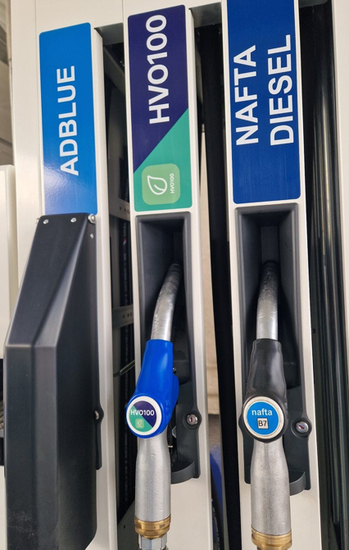

HVO - základné informácie
HVO = hydrogenizovaný rastlinný olej
Je vyrábaný z obnoviteľných surovín
Najlepšou vstupnou surovinou je použitý kuchynský olej
Ostatné vstupné suroviny sú rôzne živočíšne a rastlinné tuky
V Európe produkujú HVO tieto spoločnosti: NESTE, Preem, Repsol a ENI
Najväčším producentom HVO na svete je NESTE
Oficiálne je HVO označované ako XTL, teda “X to Liquid“ alebo “X to everything”
HVO je priehľadná kvapalina bez zápachu

Slide 3
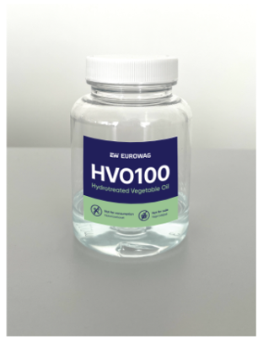
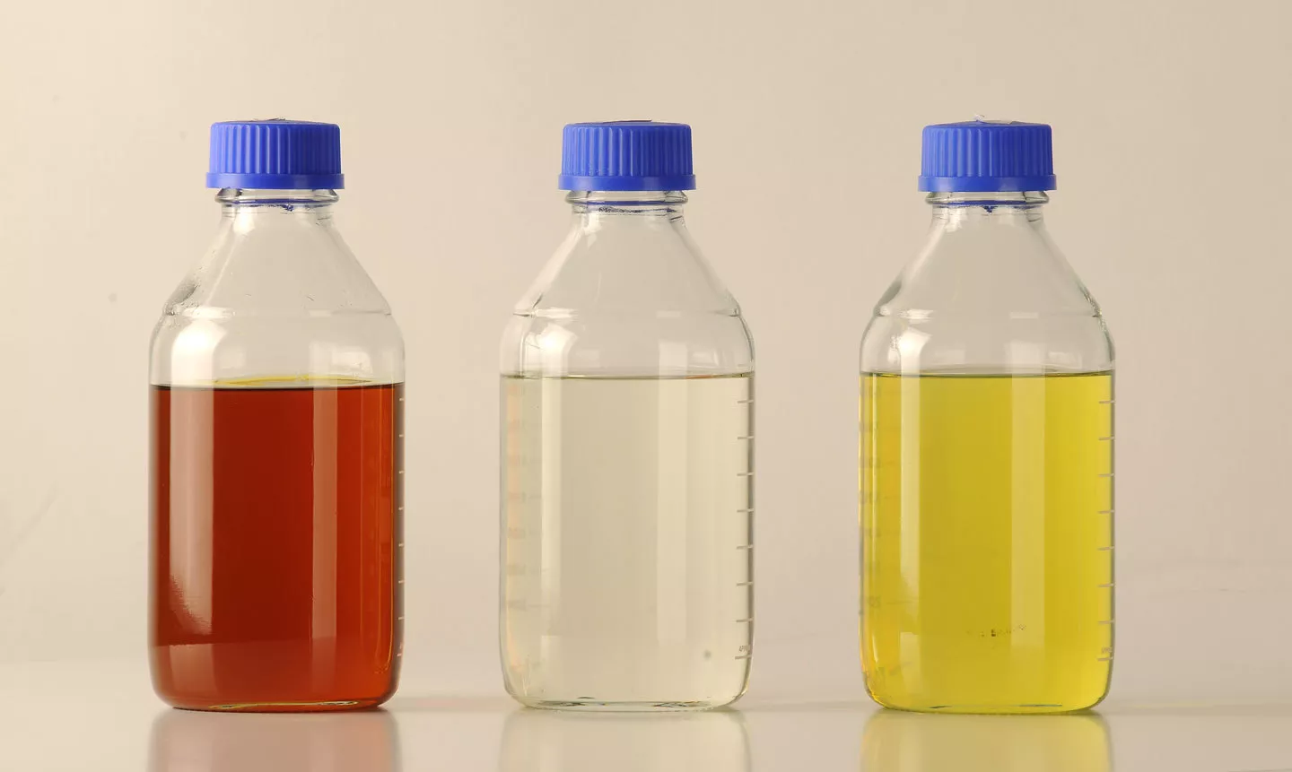
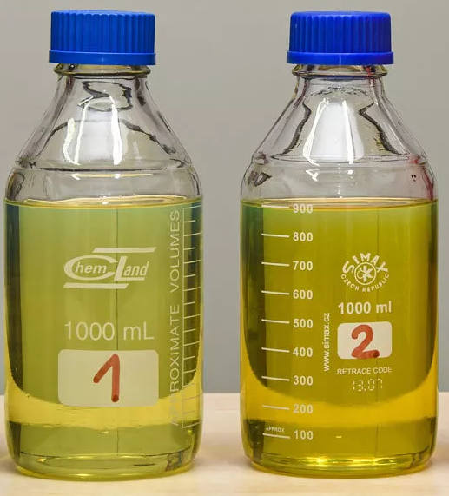
HVO vs. B100
=
HVO = obnoviteľná nafta
(hydrogenizovaný rastlinný olej)
Biodiesel/B100 = FAME (metylestery mastných kyselín)
HVO nie je biodiesel. Je označované ako syntetický diesel alebo obnoviteľný diesel.
Vstupné suroviny, z ktorých je HVO resp. B100 vyrábané sú rovnaké, ale chemický proces výroby je odlišný.
Je to viditeľné predovšetkým pri skladovacích vlastnostiach B100, ktoré sú výrazne horšie ako tie pri HVO (totožné s naftou).
Nie všetky motory sú kompatibilné s B100.
Nalevo FAME, uprostřed HVO, napravo motorová nafta. Zdroj: Svět motorů/Jiří Pekárek
Vzorek 1: Nafta s 30% HVO, Vzorek 2: Nafta s 6,9% FAME. Zdroj: Svět motorů/Jiří Pekárek

Slide 4
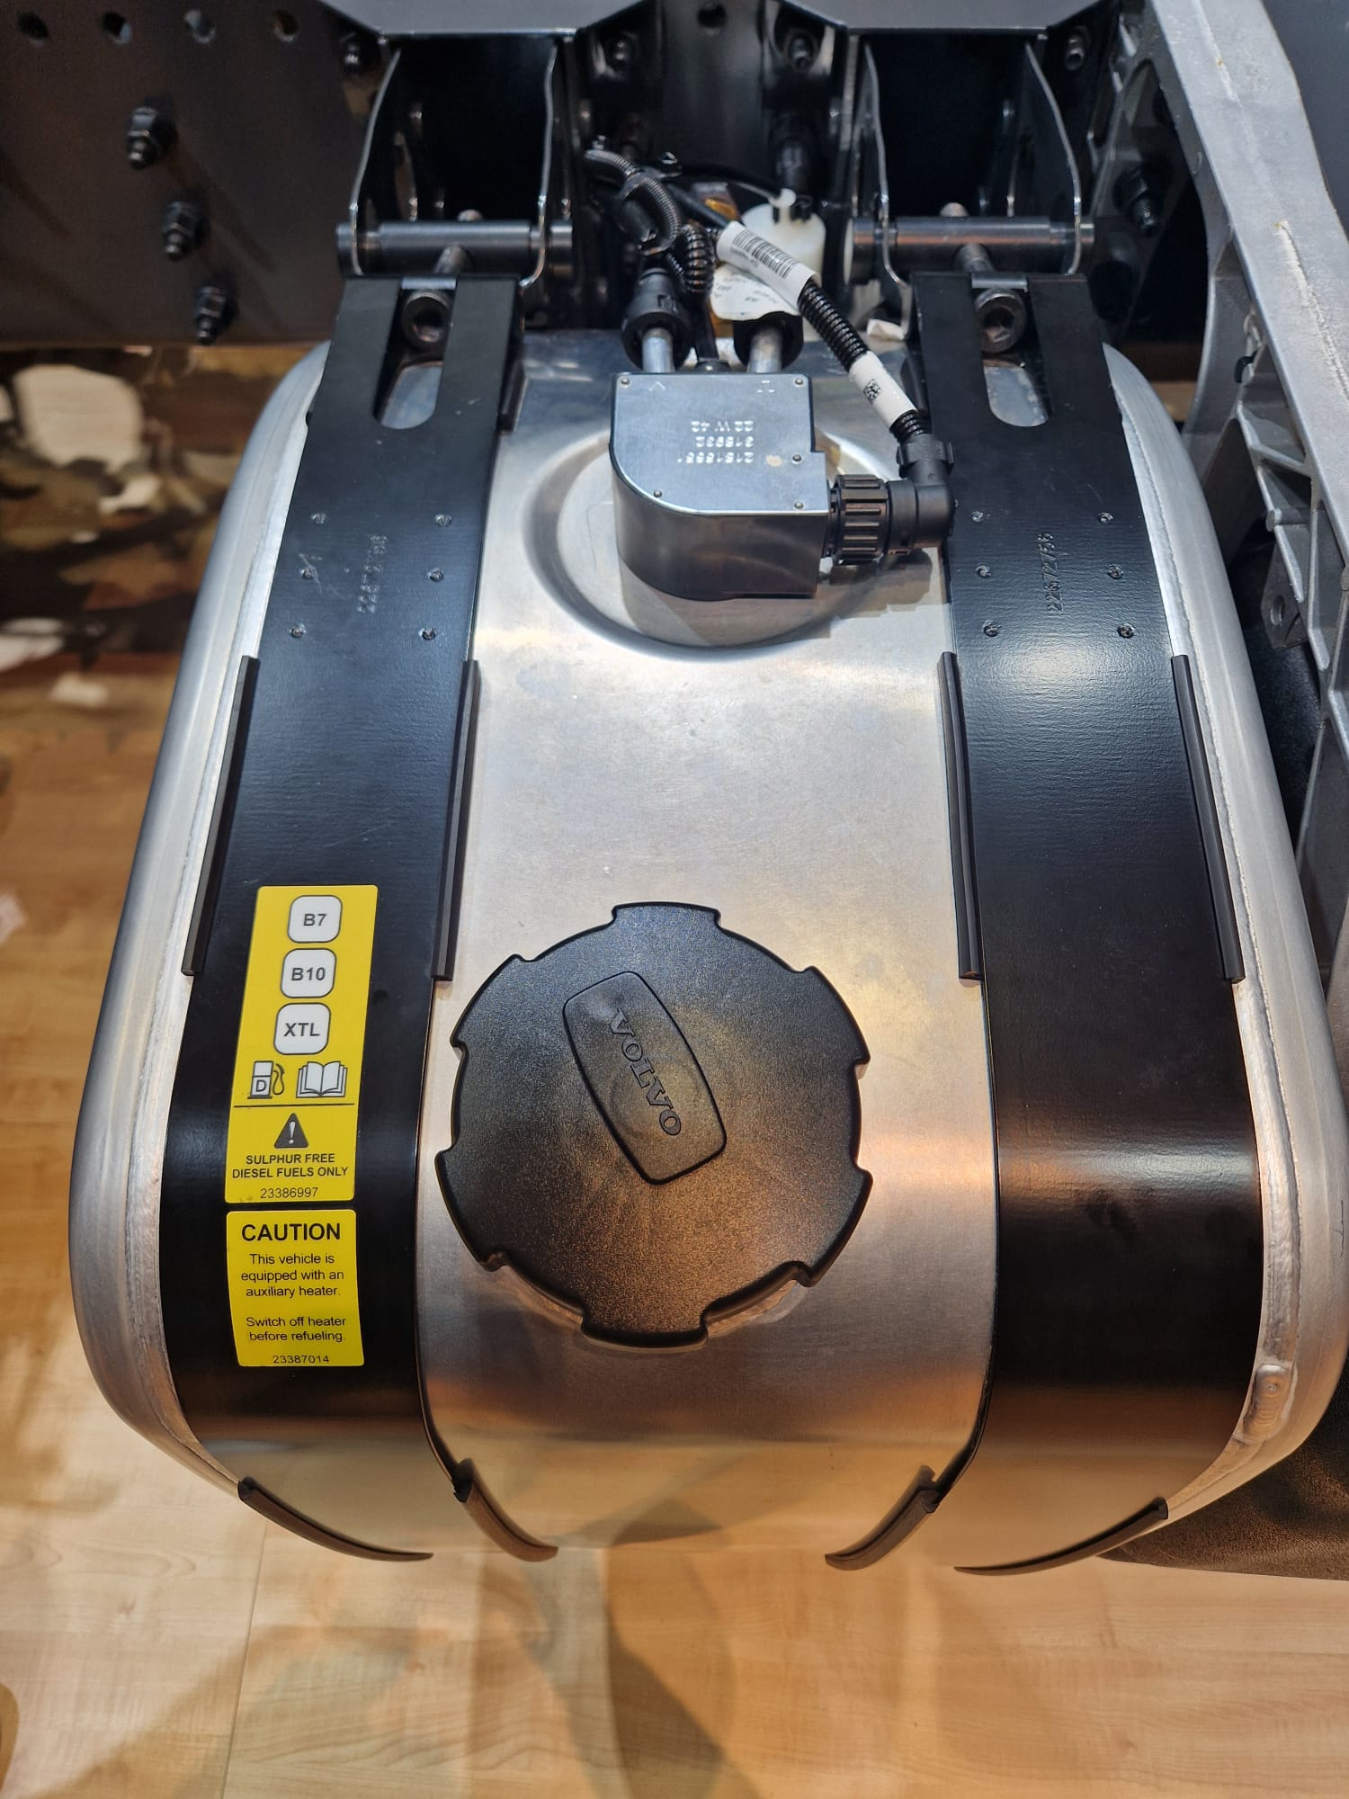
HVO vo všeobecnosti
Drop-in ready palivo (takmer všetky euro6 naftové motory sú kompatibilné s HVO)
Technická norma EN 15940
Je možné miešať v akomkoľvek pomere s naftou.
Cetánové číslo je 70 vs. 50 v prípade nafty.
Veľmi dobré vlastnosti v zime.
Spotreba je podobná s naftou
Výkon motora ostáva zachovaný
Infraštruktúra je pripravená
Neprimiešava sa FAME do HVO
Najjednoduchší spôsob ako znížiť CO2 emisie, ktoré dosahuje až do 90% (na základe well to wheel metodológie)
Je drahšie ako diesel.
Máme viac ako 370 HVO čerpačiek v našej akceptačnej sieti v Európe, pričom HVO poskytujeme na vlastných čerpačkách v CZ, SK a AT (pripravujeme HVO v HU, ESP, PL a RO)

Slide 5





HVO legislatíva
Poľsko a Maďarsko
Rakúsko
Veľmi výhodná cena v porovnaní s naftou
Neuplatňuje sa spotrebná daň
Široká sieť HVO čerpacích staníc
HU bude na HVO pripravene 1.1.2025
PL bude pripravené v Q1 2025
Slovenská republika
Česká republika
Legislatíva je pripravená
Povinnosť primiešavať 6,9% FAME
EW je jedinou spoločnosťou, kt. ponúka HVO na území SR
Legislatíva je pripravená
Nie je žiadna podpora zo strany štátu
v súčasnosti malá sieť HVO staníc

Slide 6
ISCC Certifikát
ISCC = International Sustainability & Carbon Certification
ISCC je nezávislá iniciatíva viacerých zainteresovaných strán a popredný certifikačný systém podporujúci udržateľné, plne vysledovateľné dodávateľské reťazce, ktoré sú šetrné k životnému prostrediu a odlesňovaniu.
Je to vedúci certifikačný systém pre trh EÚ s obnoviteľnou energiou, ktorý sa riadi smernicou RED II (predtým RED).
Eurowag ponúka HVO s certifikátom ISCC na vlastných čerpacích staniciach.
Certifikát ISCC zaručuje zákazníkom udržateľnosť a známy pôvod tankovaného biopaliva.
Audit treťou stranou zabezpečuje, že nedôjde k dvojitému započítaniu certifikátov.
Eurowag má konkurenčnú výhodu v porovnaní s inými spoločnosťami s palivovými kartami, ktoré nemajú certifikáciu ISCC.

Slide 7




Ďakujem!
Dávid Hálasz
Head of Alternative Fuels
david.halasz@eurowag.com
+421 901 900 445

